Slide 1
大中票券債券市場展望雙週報
2025/01/06
Peter Tsai

Slide 2
市場回顧
最近二週，美債10y利率在區間高檔整理。面對川普即將上任，且經濟數據維持韌性，期貨市場預告1月FED不降息。上週五美債10y利率收在4.5975%。台債市場仍受到美債利率位於高檔影響，利率微幅上揚，且新債when-issue交易開始，市場略為偏空。本周即將有5y公債標售，交易商謹慎觀望。截至上週五，10y利率收在1.675%，5y收在1.575%。

Slide 3
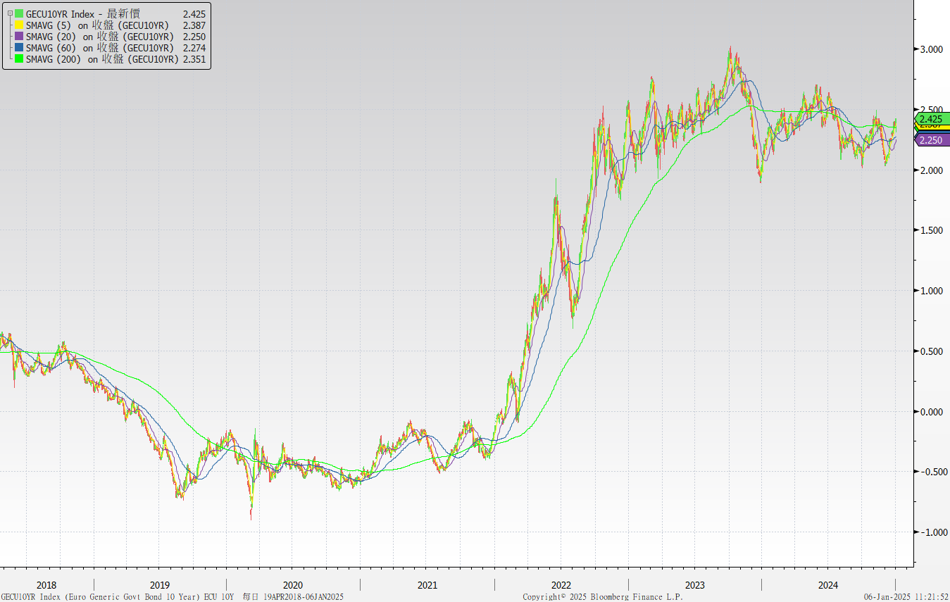
歐債十年期利率走勢圖

Slide 4
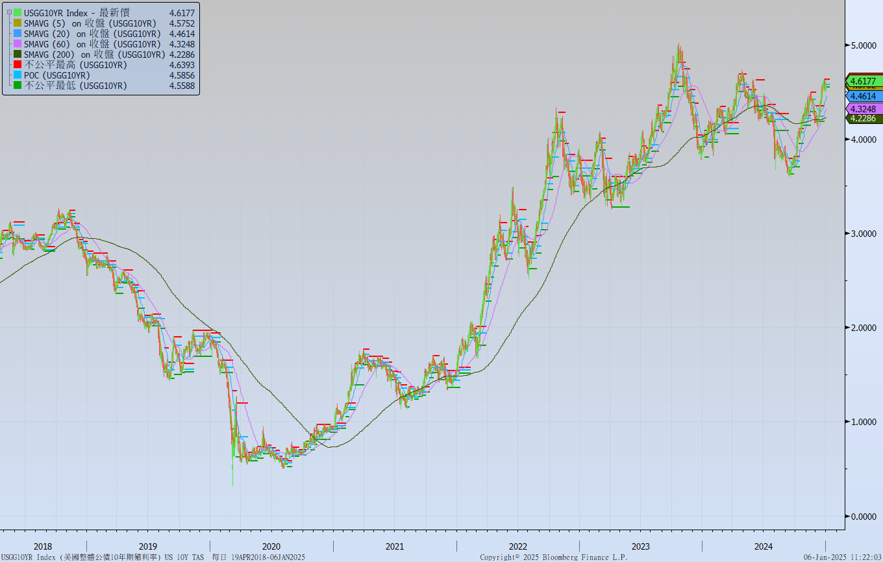
美債十年期利率走勢圖

Slide 5
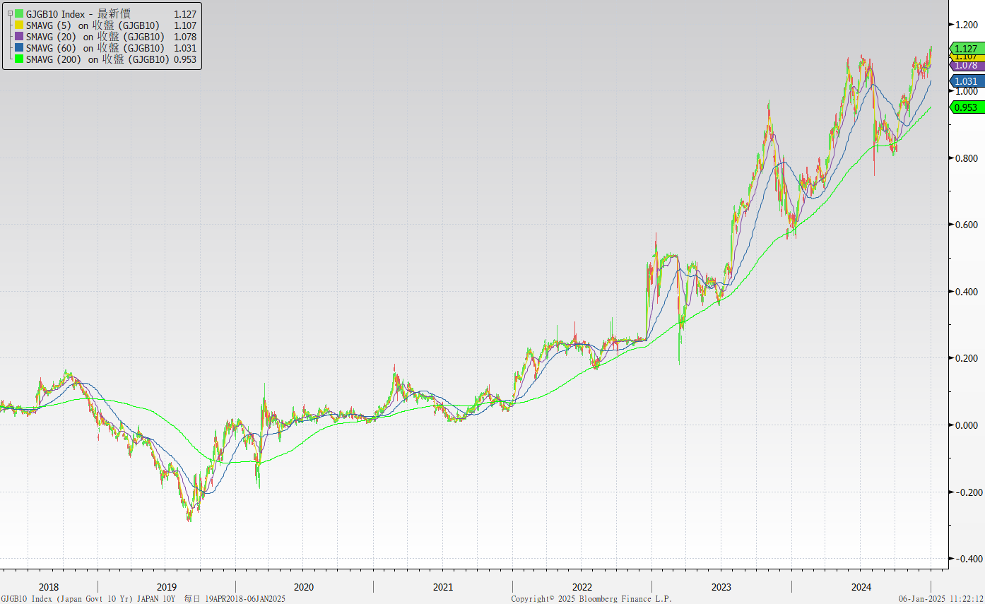
日債十年期利率走勢圖

Slide 6
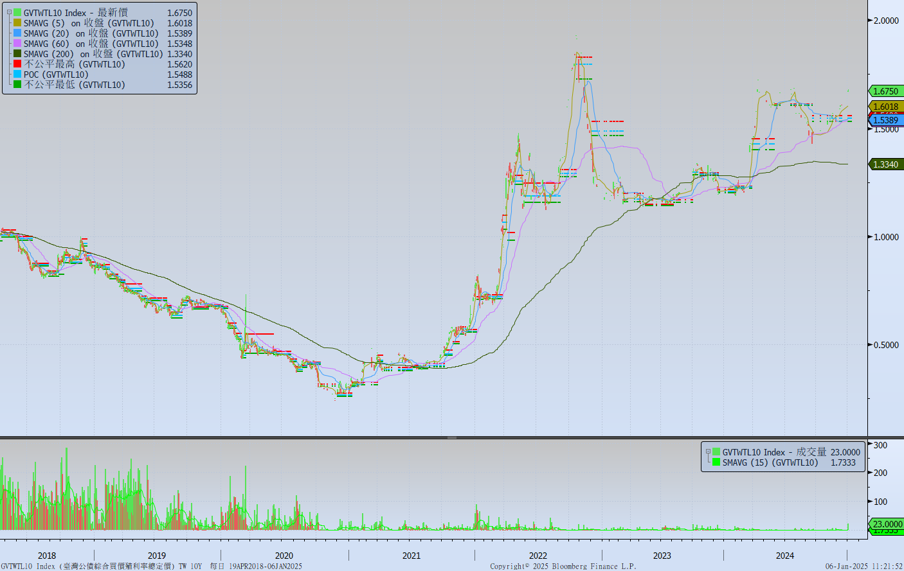
台債十年期利率走勢圖

Slide 7
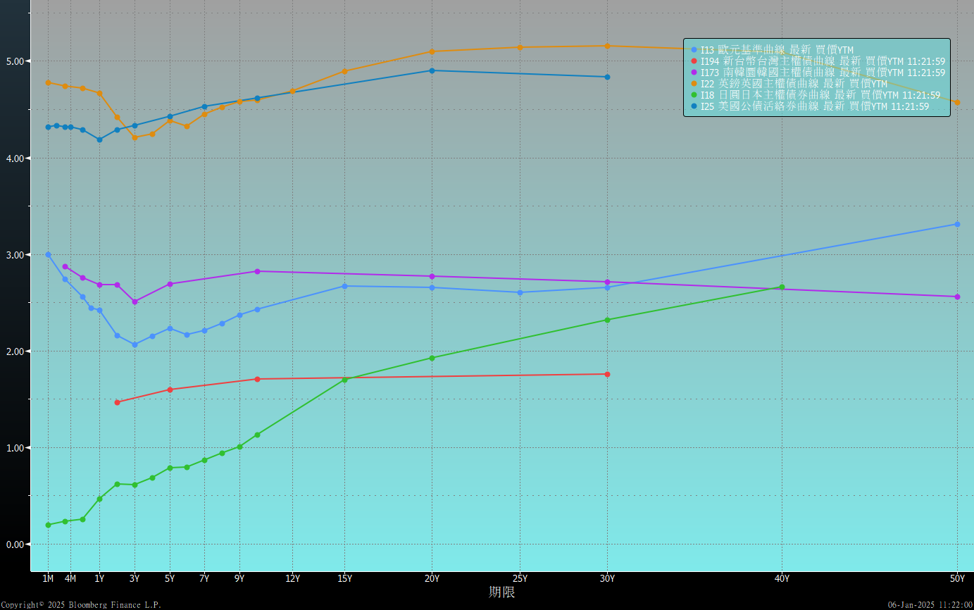
主要國家殖利率曲線

Slide 8
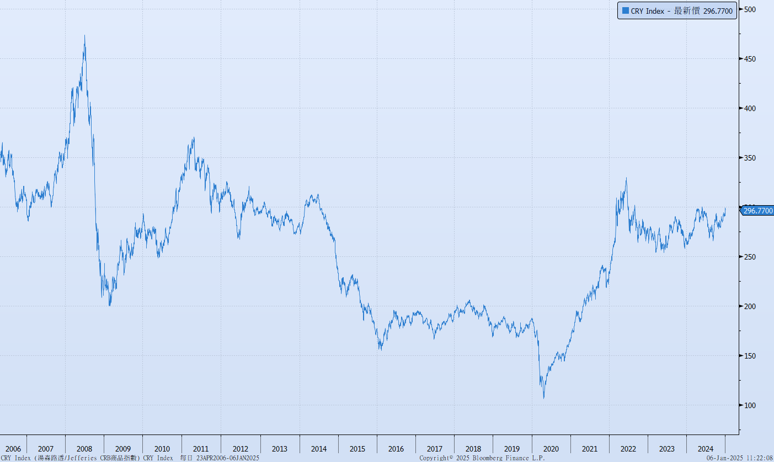
原物料指數

Slide 9
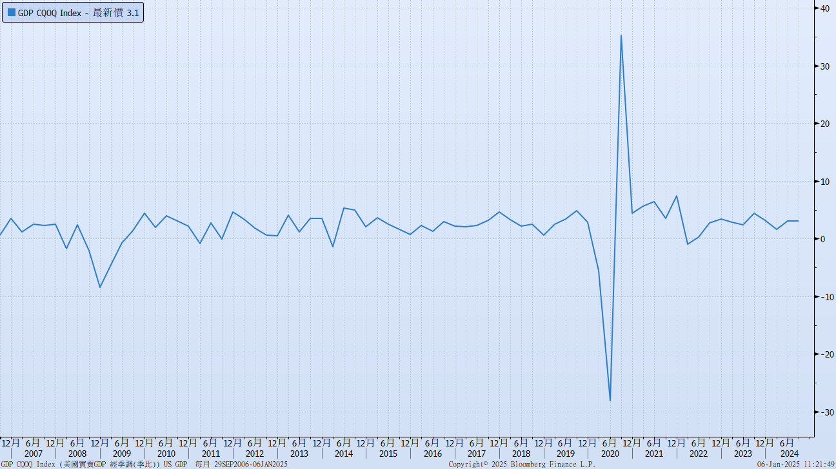
美國GDP成長率

Slide 10
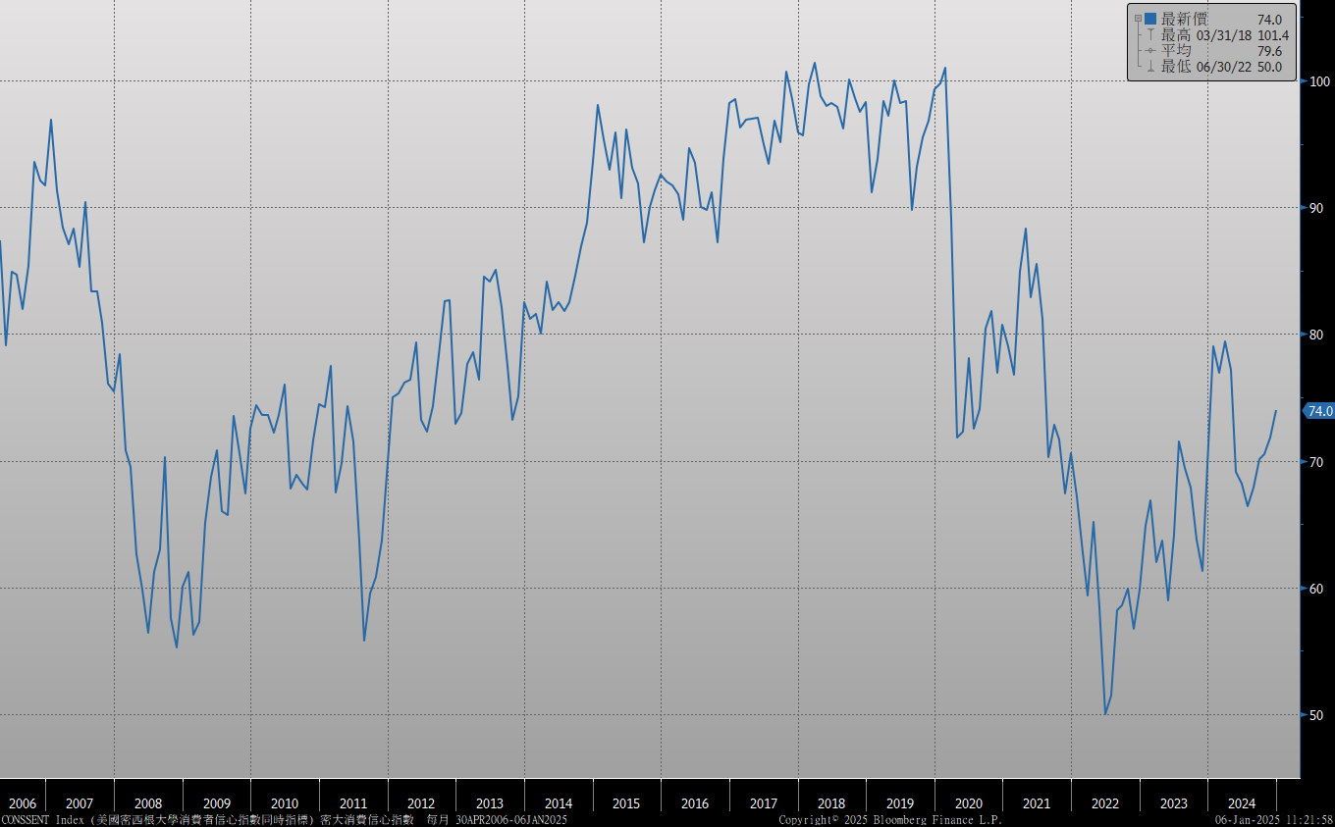
密大消費信心

Slide 11
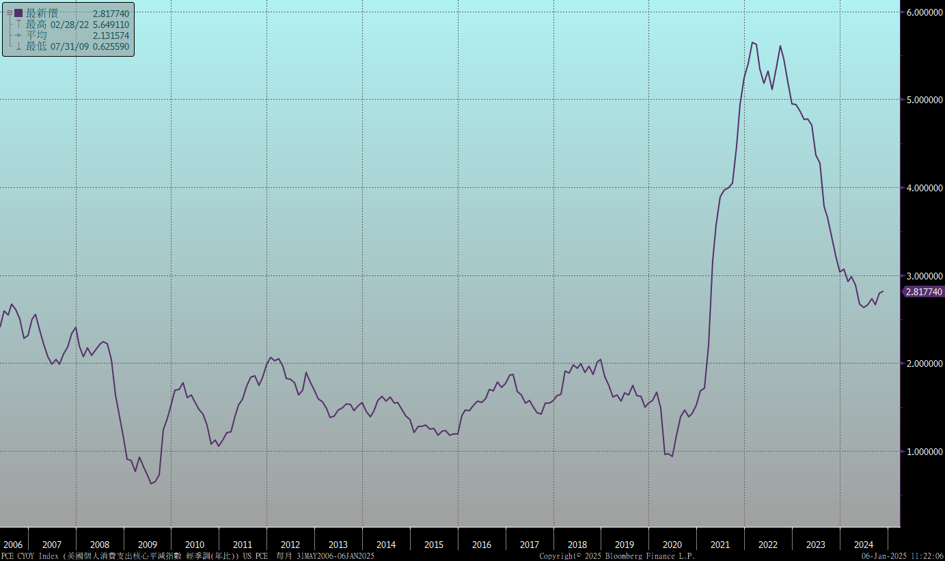
美國個人消費支出核心平減指數 經季調(年比)

Slide 12
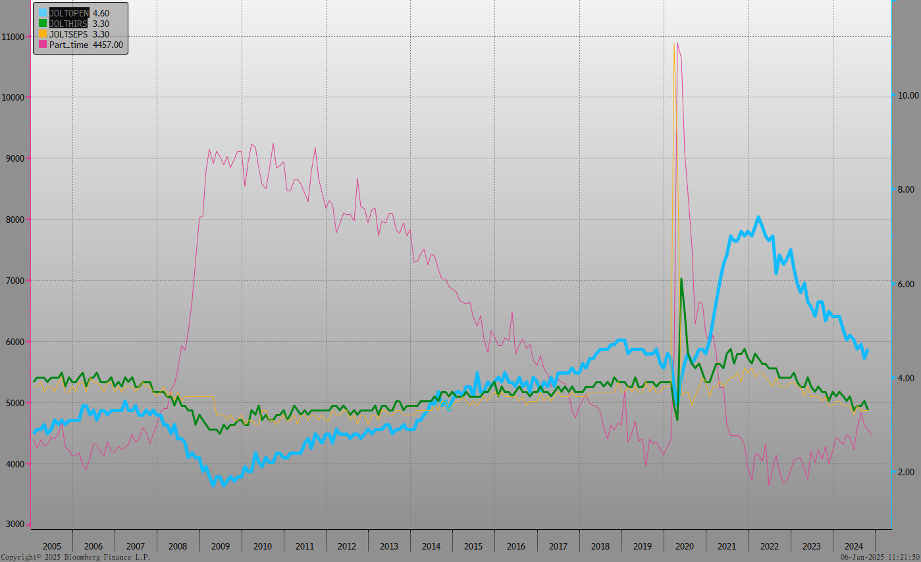
美國就業情況

Slide 13
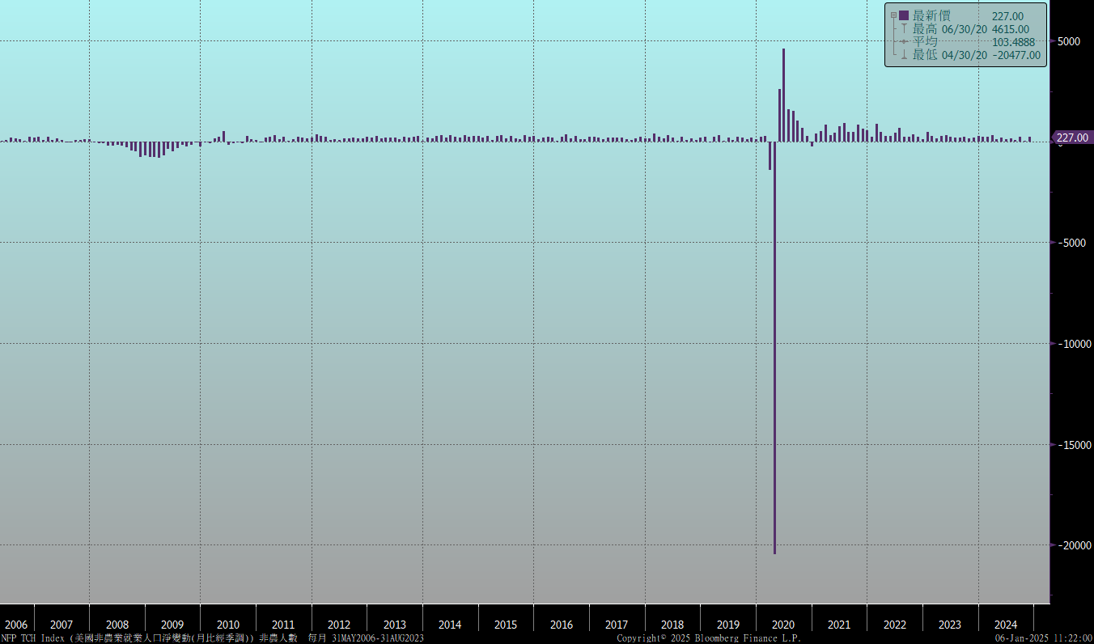
美國非農就業人數

Slide 14
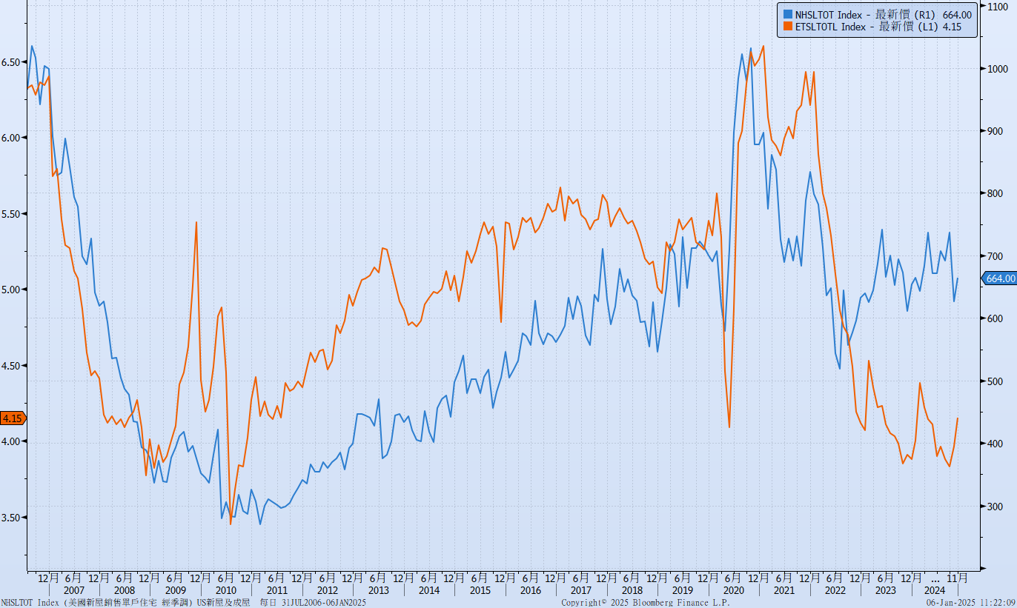
美國新屋及成屋銷售

Slide 15
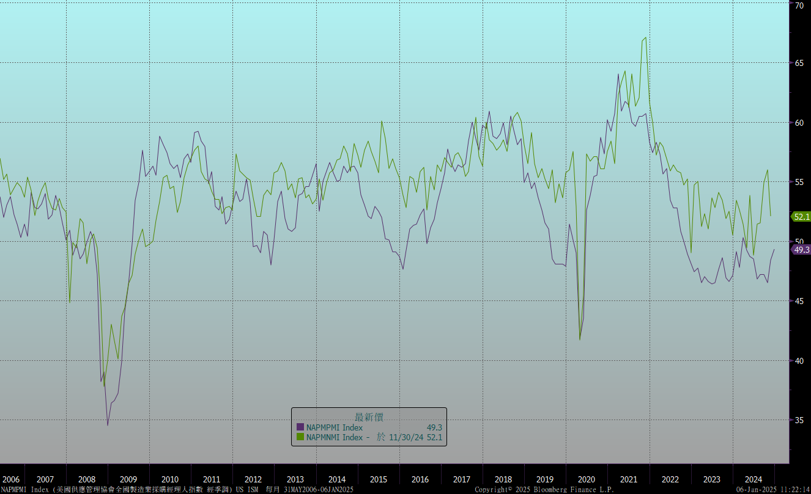
ISM指數

Slide 16
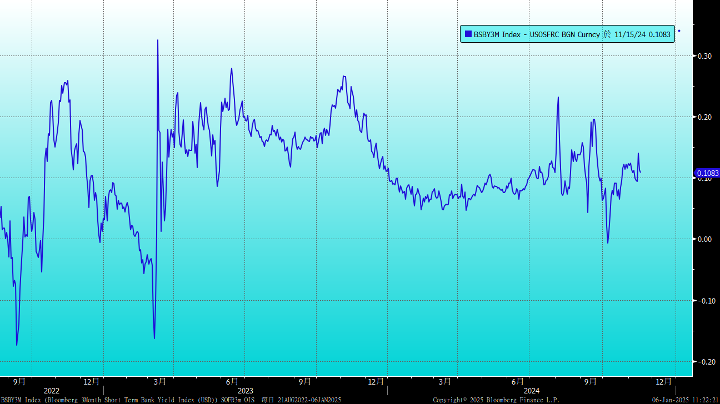
SOFR OIS

Slide 17
經濟數據預報

Slide 18
市場展望
從利率走勢看，美債10y利率月線與季線仍呈上升趨勢。週線走勢轉為走平，4.60%整數關卡，偏向整理。市場等候新進數據以判斷後續方向。
經濟數據方面，即將公布德國與歐元區12月CPI數據。美國12月非農就業報告、1月密大消費信心指數。台灣12月CPI數據。目前美公債10Y利率攀至去年5月以來高點，鑑於FED在一月與三月。降息的機率不高，美債市場暫時不宜偏多。台債市場，成交量不多，但新券交易利率往上反應。5年期IRS利率目前整理走勢為主。債券操作上，因台債養券成本仍高，標售公債利率宜保守。

